Slide 1
Program för anställningsbarhet - färdigheter för självförbättring
M2.2
Personlig balans, hälsa och självledarskap
www.3kitchens.eu

Slide 2
Denna modul erbjuder lärande och reflektion för att förbättra den personliga balansen, hälsan och självledarskapet.
Vi utforskar personlig balans när det gäller fysisk och psykisk hälsa och vad som påverkar din hälsa. Vi tittar på de skadliga effekterna av alkohol, droger och tobak och de positiva effekterna av sömn, motion och hälsosam mat. Använd detta för att medvetet ta steg för att ta hand om dig själv och din närmaste omgivning.

Slide 3
01
Hälsa - Matvanor
Personlig balans, hälsa och självledarskap
Hälsa - Fysisk träning
02
03
Hälsa - Sömn
04
Hälsa - Alkohol
05
Stress och traumatiska händelser
06
Hur kan jag förbättra min mentala hälsa?
07
Självledarskap och empowerment

Slide 4
01
Hälsa - Matvanor

Slide 5
Ätvanor
Vi är vad vi äter.
Vad du äter och dricker har stor betydelse för din hälsa och hur du mår.
En balanserad kost hjälper inte bara till att upprätthålla den fysiska hälsan utan förbättrar också den mentala klarheten och den allmänna energinivån.

Slide 6
Näringslära
Näring innebär att vi intar den mat som behövs för att vår kropp ska vara frisk och växa. Som kvinnor behöver vi balans i vår kost av
kolhydrater för energi,
proteiner för muskelåterhämtning,
fett för energi och vitaminupptag.
vitaminer och mineraler för kroppens funktioner.
Kolhydrater för energi
Varför det är viktigt: Kolhydrater är kroppens primära energikälla. Kvinnor, särskilt de som är aktiva eller har krävande dagliga rutiner, behöver en stadig tillförsel av kolhydrater för att upprätthålla energinivåerna under hela dagen.
Vad ska man äta? Välj komplexa kolhydrater som fullkorn, frukt och grönsaker, som ger långvarig energi utan den snabba sockerkick som kommer från bearbetat socker.

Slide 7
Näringslära
Proteiner för muskelreparation och muskelhälsa
Varför det är viktigt: Protein är avgörande för muskelåterhämtning, men det spelar också en nyckelroll i andra kroppsfunktioner, till exempel hormonproduktion och immunförsvar, som är avgörande för kvinnors hälsa.
Vad du ska äta: Inkludera en mängd olika proteinkällor som magert kött, fisk, ägg, mejeriprodukter, bönor och baljväxter för att stödja den allmänna hälsan och underlätta muskelreparation.
Fetter för energi och vitaminupptag
Varför det är viktigt: Fetter är inte bara en rik energikälla utan också nödvändiga för absorptionen av fettlösliga vitaminer (A, D, E, K), som är avgörande för olika funktioner, inklusive benhälsa, immunförsvar och reproduktion.
Vad ska man äta? Välj hälsosamma fetter som finns i avokado, nötter, frön och fet fisk som lax, som ger omega-3-fettsyror som är fördelaktiga för hjärtat och hormonell hälsa.

Slide 8
Näringslära
Vitaminer och mineraler för kroppens funktioner
Varför det är viktigt: Vitaminer och mineraler stöder ett brett spektrum av kroppsfunktioner från benstyrka till blodhälsa, vilket är viktigt för kvinnor i alla skeden av livet.
Vad man ska äta:
Kalcium och D-vitamin: Avgörande för benhälsan, särskilt viktigt för kvinnor för att förebygga osteoporos. Finns i mejeriprodukter, berikade livsmedel och bladgrönsaker.
Järn: Viktigt för blodets hälsa, särskilt för kvinnor i fertil ålder på grund av förlust under menstruationen. Rika källor är rött kött, bönor och berikade spannmålsprodukter.
Folsyra: Särskilt viktigt för kvinnor som är gravida eller planerar att bli gravida, eftersom det hjälper till att förhindra neuralrörsdefekter under graviditeten. Finns i bladgrönsaker, citrusfrukter och berikade livsmedel.

Slide 9
Praktiska tips
Migrant- och flyktingkvinnor kan stöta på hinder som begränsad tillgång till färsk och prisvärd mat. Försök att använda lokala marknader och gemensamma trädgårdar, om sådana finns, för att få tillgång till färska produkter.
När du anpassar dig till nya miljöer är det viktigt att hitta sätt att införliva traditionella livsmedel i din kost. Detta är tröstande men kan också vara en källa till näringsvärde om dessa livsmedel tillagas på ett hälsosamt sätt.
Svårigheter att förstå livsmedelsetiketter och hälsoinformation på grund av språkskillnader kan vara ett betydande hinder. Använd appar som Google Translate.
Regelbundet schema för ätande: Regelbundna måltider hjälper till att stabilisera ämnesomsättningen och energinivåerna under hela dagen.
Hydrering: Tillräckligt vattenintag är avgörande. Sikta på 1,5-2 liter per dag, eftersom det hjälper till med näringstransport och matsmältning.

Slide 10
02
Fysisk träning

Slide 11
Fysisk träning
Varför träna?
Våra kroppar är skapade för att röra på sig. Detta gäller för alla åldrar. Att röra på sig mer och sitta stilla mindre ger många positiva effekter. Du kommer att må bättre och öka dina chanser att leva ett långt liv om du är fysiskt aktiv.
Många sjukdomar och tillstånd kan förbättras med hjälp av motion. Det kan också lindra smärta och förbättra ditt humör. Det är aldrig för sent att börja motionera.

Slide 12
Fysisk träning
Hur mycket och vilken typ?
Vuxna behöver motionera varje dag. Ett bra sätt är att ta en rask promenad i 30 minuter, fem gånger i veckan. Andra bra alternativ är att dansa, springa eller gå till ett gym.
Din hälsa blir bättre om du tränar dina muskler - två gånger i veckan är en bra mängd. Det är också viktigt med balansträning, särskilt för personer över 65 år.

Slide 13
03
Sova

Slide 14
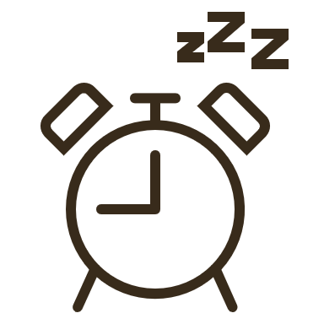
Sova
Varför sova?
Det är viktigt att sova gott om man vill må bra. En vuxen person behöver normalt sova mellan sex och nio timmar per dygn.
Om du har svårt att sova kan det bero på många olika saker, till exempel oro och stress, rökning, alkohol, snarkning eller sjukdom.

Slide 15
Sova
Hur kan jag förbättra min sömn?
Du kan förbättra din sömn om rummet du sover i är mörkt, tyst och svalt. Du kan få lättare att sova om du inte äter precis innan du går och lägger dig. Och undvik teknik minst en timme före sänggåendet.
Om du går och lägger dig och går upp vid ungefär samma tid varje dag kan det också förbättra din sömn.
Avslappningsövningar kan också hjälpa dig när du har svårt att sova. Det finns också appar som kan hjälpa till - kolla in gratisversioner som Loóna: Bedtime relax & Sleep - Apps on Google Play. Om dina sömnproblem fortsätter under en längre tid kan det vara en bra idé att söka läkarvård.
.

Slide 16
Reflektion
Frågor att reflektera över och diskutera
Vilka är dina mat- och dryckesvanor idag?
Kan du ändra på något av dem för att förbättra din hälsa?

Slide 17
04
Alkohol, droger och tobak

Slide 18
Alkohol, droger och tobak
Alkohol
Att dricka alkohol under en längre period kan leda till depression, ångest och sömnproblem.
Om du dricker mycket alkohol finns det en risk att du blir beroende. Det finns också en risk att du utvecklar sjukdomar eller skador.

Slide 19
Alkohol, droger och tobak
Cigaretter
Rökning kan orsaka många sjukdomar och kan göra att människor dör tidigare än de skulle ha gjort om de inte hade rökt. Cancer, lungsjukdomar, hjärt- och kärlsjukdomar och magsår är några av de sjukdomar som man kan få av rökning. När du befinner dig i samma rum som någon som röker andas du också in deras rök. Detta kallas passiv rökning och kan leda till att du får samma sjukdomar som du skulle riskera att få om du själv rökte.

Slide 20
Alkohol, droger och tobak
Vattenpipa eller shisha och snus
Rök från vattenpipor eller shishor innehåller giftiga ämnen precis som röken från cigaretter. Den kan vara beroendeframkallande och kan orsaka cancer och lungsjukdomar. Eftersom tobaken som används i vattenpipor eller shishor är söt tror många att den är mindre skadlig, men det är den inte.
Snus är tobak som placeras under läppen. Snus kan orsaka skador och sjukdomar i munnen och kan leda till cancer.

Slide 21
Alkohol, droger och tobak
E-cigaretter
En e-cigarett/"vape" är en elektronisk cigarett som består av ett munstycke, ett batteri, ett värmeelement och e-vätska. E-cigaretter är ett sätt att få i sig nikotin utan att röka tobak men innehåller flera andra ämnen än nikotin som kan vara skadliga för hälsan.
Rökning av e-cigaretter påverkar dina luftvägar, skadar din munhälsa och ökar risken för hjärtsjukdomar.

Slide 22
Alkohol, droger och tobak
Frågor att reflektera över
Har du några andra vanor som kan vara skadliga för din hälsa?
Kan du ändra på något av dem för att förbättra din hälsa?

Slide 23
05
Stress och traumatiska händelser

Slide 24
Stress och traumatiska händelser
Stress
Att flytta till ett nytt land är en stor förändring. Kanske har du tvingats fly från ditt hemland. Det är normalt att känna sig orolig, ledsen eller stressad.
All stress är dock inte av ondo - stress kan också vara till hjälp. Stress kan ge dig extra styrka att klara av svåra situationer. Men att vara stressad under en längre tid kan vara dåligt för hälsan. Om du känner dig stressad är det bra att försöka förstå varför. Om du gör det kan du också försöka förändra din situation.

Slide 25
Stress och traumatiska händelser
Stress
För mycket stress kan göra att du sover dåligt och känner dig ledsen. Det kan också göra det svårare att koncentrera sig, försämra minnet och ge magproblem, huvudvärk eller värk i andra delar av kroppen. Mycket stress under en längre tid kan leda till depression.

Slide 26
Stress och traumatiska händelser
Traumatiska händelser
Om du har upplevt eller sett skrämmande händelser, t.ex. olyckor, krig eller sexuellt eller fysiskt våld, kan du få mardrömmar, koncentrationssvårigheter eller bli irriterad. Detta tillstånd kallas posttraumatiskt stressyndrom eller PTSD. Om du har PTSD är det vanligt att du får återkommande starka minnen av det som hänt - detta kallas flashbacks. Det kan kännas som om du upplever den skrämmande situationen igen. Med rätt behandling återhämtar sig många personer med PTSD. Kontakta en vårdcentral om du har varit med om hemska händelser och inte mår bra.

Slide 27
Stress och traumatiska händelser
Hantering av svåra minnen
Att ha svåra minnen av krig eller flykt kan påverka din hälsa. Du kan få svårt att koncentrera dig och att sova. Det här är problem som påverkar din vardag, och även om de kanske inte är lätta att tackla

Slide 28
Stress och traumatiska händelser
Här är några saker du kan göra
Försök att se andra människor.
Försök att ha ett schema för dina dagar - gå upp samma tid varje dag och ät frukost, lunch och middag.
Titta inte på filmer eller videoklipp om krig och våld.
Titta inte på nyheterna från ditt hemland för ofta, särskilt inte på kvällen.
Använd inte datorn eller titta på TV precis innan du går och lägger dig. Det gör det svårare att somna.

Slide 29
Stress och traumatiska händelser
Här är några saker du kan göra
Prata med en professionell person vars jobb är att lyssna på de saker du tänker på.
Det kanske inte hjälper direkt, men efter ett tag kan det göra det.
Du kommer inte att glömma händelserna, men tankarna på dem kommer att bli mindre svåra.

Slide 30
06
Hur kan jag förbättra min mentala hälsa?

Slide 31
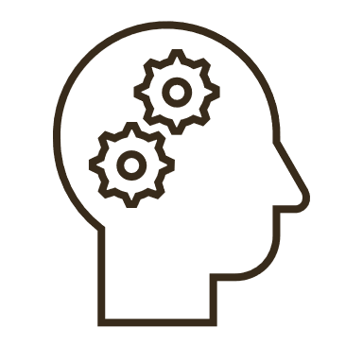
Hur kan jag förbättra min mentala hälsa?
Det finns många saker du själv kan göra för att må bättre. Det är viktigt att sova och äta bra och att vara fysiskt aktiv varje dag.
När ska jag söka hjälp?
Du kan må dåligt någon enstaka gång utan att behöva sjukvård, men om du mår dåligt under en längre tid och har svårt att klara av vardagen behöver du söka hjälp. Om du känner att du inte vill leva längre behöver du också söka hjälp.

Slide 32
Hur kan jag förbättra min mentala hälsa?
Ge dig själv tillräckligt med sömn och vila
Det är lättare att hantera stress och ångest om du sover bra. Försök att vara vaken och aktiv på dagen och att sova på natten. Kom ihåg att varva ner innan du går och lägger dig och försök att inte tänka på sådant som oroar dig när du ligger i sängen.

Slide 33
Hur kan jag förbättra min mentala hälsa?
Gör saker som får dig att må bra
När man mår dåligt kan det kännas som om allt är tråkigt och meningslöst. Även om det känns jobbigt är det bra att göra saker och att träffa människor. Gör saker som du minns att du har tyckt om tidigare och som har fått dig att må bra.

Slide 34
Hur kan jag förbättra min mentala hälsa?
Ta hand om din kropp
Hur du mår fysiskt påverkar hur du mår psykiskt. Det är viktigt att äta hälsosam mat och att motionera ofta. När du tränar så mycket att pulsen ökar utsöndrar kroppen ett ämne som lugnar dig och får dig att må bättre. Det är en bra idé att motionera utomhus i dagsljus. Att vistas utomhus i solljus är också bra för dig. Vanor och rutiner kan hjälpa dig att hantera stress och förbättra ditt humör.

Slide 35
Hur kan jag förbättra min mentala hälsa?
En känsla av mening och sammanhang
Det är vanligt att människor undviker andra människor när de mår dåligt. Det kan kännas svårt att träffa andra människor när man inte mår bra. Vi behöver alla vara ensamma ibland, men det ska inte vara för länge, då går man miste om det stöd och den glädje som andra människor kan ge.
En känsla av samhörighet med familj, vänner och samhälle och gemensamma intressen i föreningar eller internetgrupper kan alla hjälpa och stödja dig och skapa mening i ditt liv.

Slide 36
Hur kan jag förbättra min mentala hälsa?
Frågor att reflektera över
Kan du komma på exempel på när stress är bra?
Kan du komma på exempel på när stress är dåligt för din hälsa?
Kan du komma på exempel på när någon har fått hjälp av sjukvården?
Kan du komma på exempel på när någon behövde hjälp men inte fick det?

Slide 37
07
Självledarskap och empowerment

Slide 38
Självledarskap och empowerment
Självledarskap - att kunna leda sig själv. Att veta vem man är, vad man är bra på och vad man behöver bli bättre på.
Motivering
Självledarskap är att fatta medvetna beslut, baserade på de värderingar och övertygelser som vi personligen har. Det som behövs är en förståelse för hur nuläget, det önskade läget ser ut samt hur vägen dit ska stakas ut. Nästan alla har ett mål, en mening eller något som motiverar oss. Försök att ta reda på vad du vill uppnå och vad som är viktigt för dig i ditt privatliv och arbetsliv.

Slide 39
Självledarskap och empowerment
Egenmakt
Empowerment innebär att du som individ har:
Förmåga att ta initiativ
Förmåga att se helheten och möjligheterna
En känsla av att det du står inför är hanterbart

Slide 40
Självledarskap och empowerment
Din känsla av egenmakt
Frågor att ställa sig själv
Känner du att du kan påverka din arbetssituation? På vilket sätt?
Får du feedback och uppmuntran från någon annan som står dig nära?
Kan du fatta beslut i din vardag och på din arbetsplats?
Hur utvecklar du dina kunskaper och färdigheter?
Hur balanserar du ditt privatliv och dina intressen med ditt behov av arbete?

Slide 41
Självledarskap och empowerment
Återhämtning och personlig balans
Det är också viktigt att förstå hur man bäst återhämtar sig för att kunna fungera som sitt bästa jag.

Slide 42
Självledarskap och empowerment
Övning i mindfulness:
Kroppsscanning
Att stå upp är lika bra som att sitta eller ligga ner.
Börja i en bekväm position och håll ryggen och nacken raka.
Klicka för att visa

Slide 43
Självledarskap och empowerment
Övning Body Scan
Gå igenom de olika delarna av din kropp. Stanna vid varje kroppsdel och känn efter hur den känns.
Lägg märke till känslorna eller förnimmelserna, men agera inte på dem.
Försök att planera in att göra övningen regelbundet, för då tränar du hela tiden ditt undermedvetna i medveten närvaro.

Slide 44
Självledarskap och empowerment
Livets hjul
Börja arbeta med ditt livshjul. Vilka områden är viktigast i ditt liv? Börja med att rita en cirkel med t.ex. åtta tårtbitar. I varje tårtbit skriver du ner dom delar av ditt liv som är viktiga för dig.
Klicka för att visa

Slide 45
Självledarskap och empowerment
Övning Livshjulet
Sätt sedan en målbild, en siffra på en skala från ett till tio, på varje enskild del. Om allt är perfekt, 10 av 10, hur skulle det då se ut?
Ta en kategori i taget, till exempel arbete. Om du fick ditt drömjobb, hur skulle det se ut?
Sedan markerar du var du befinner dig i dag - ditt nuvarande tillstånd - i förhållande till ditt drömtillstånd. Om drömtillståndet är 10 - var befinner du dig då just nu? Fortsätt sedan på samma sätt och placera in nuläget på en skala från ett till tio i alla delar av ditt liv.

Slide 46
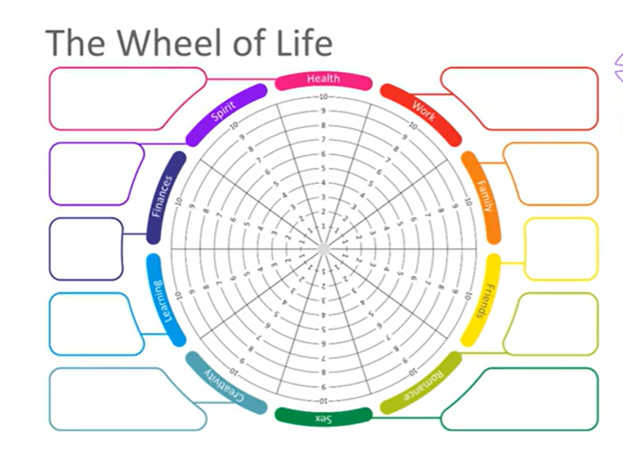
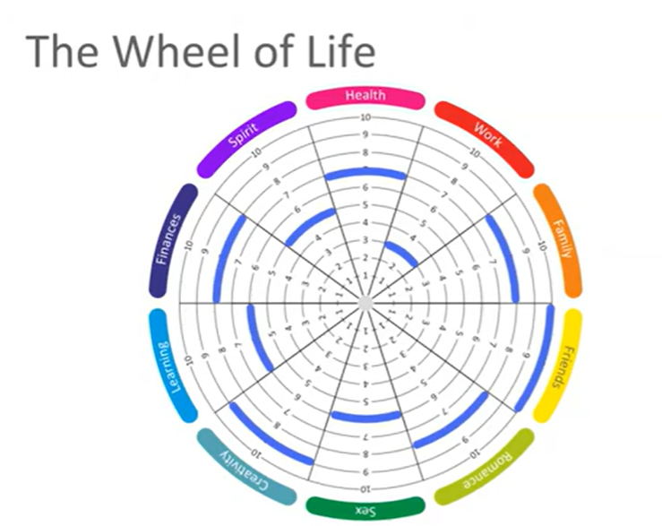
Självledarskap och empowerment
Övning Livshjulet

Slide 47
Bra gjort, du har slutfört.
M2.2 Personlig balans, hälsa och självledarskap
www.3kitchens.eu

